Slide 1


Достижение установленных значений показателей эффективности работы Министерства социальной политики Свердловской области. Цифровая трансформация отрасли
Ирина Валерьевна Чернышева
Заместитель Министра социальной политики Свердловской области
Екатеринбург,
24 декабря 2021 года

Slide 2

Показатели эффективности деятельности

Slide 3

Уровень бедности
рост реальных денежных доходов населения
снижение численности населения с денежными доходами ниже величины прожиточного минимума;
увеличение числа граждан, прошедших переобучение или повышение квалификации;
увеличение количества получателей государственной социальной помощи на основании социального контракта

Slide 4
Численность населения Свердловской области

Slide 5
Цифровая трансформация отрасли
Автоматизация
Внедрение ИТ-решений, повторяющих имеющиеся процессы
Цифровизация
Улучшение существующих процессов путем внедрения ИТ.
Цифровая трансформация
Соединение возможностей технологий и традиционной сферы деятельности – появление новых продуктов и процессов с принципиально иными качествами
Реинжинириг процессов.
Анализ данных для принятия решений
Указ Президента Российской Федерации от 21 июля 2020 года № 474 «О национальных целях развития Российской Федерации на период до 2030 года»
Перечень поручений по итогам совещания Президента Российской Федерации с членами Правительства Российской Федерации от 10.10.2020 № Пр-1648
Распоряжение Правительства Российской Федерации от 20.02.2021 № 431-р
Распоряжение Правительства Российской Федерации от 6.11.2021 № 3144-р
Стратегия в области цифровой трансформации отраслей экономики, социальной сферы и государственного управления Свердловской области от 18.08.2021 № 01-01-41/51
План мероприятия по цифровой трансформации массовых социально значимых государственных и муниципальных услуг и качественному их предоставлению в электронном виде на территории Свердловской области от 16.08.2021 № 01-01-41/50

Slide 6
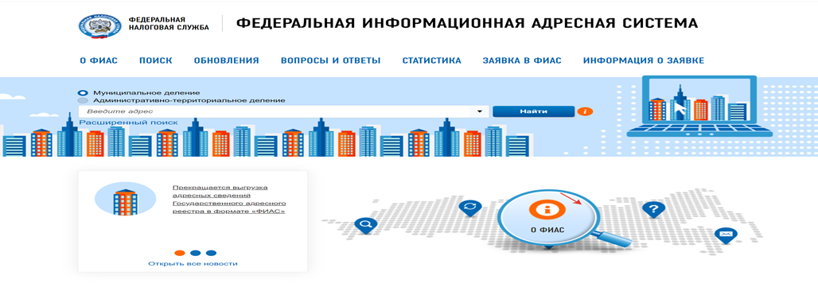
Цифровая трансформация отрасли
ИС «АСП»
Справочная система адресов Федеральной информационной адресной системы
Федеральные информационные системы

Slide 7
Цифровизация государственных услуг
Предоставление государственных услуг через
Платформу государственных сервисов

Slide 8
СМЭВ-запросы в 2021 году по федеральным ведомствам
Цифровизация государственных услуг
Количество СМЭВ-запросов

Slide 9



Цифровизация государственных услуг
Рождение ребенка
ЕГИССО
Установление инвалидности
7 571 уведомление
Наступление пенсионного возраста
Общее количество зарегистрированных обращений получателей мер социальной поддержки в январе-сентябре 2021 года
558 013 заявлений

Slide 10
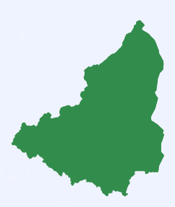
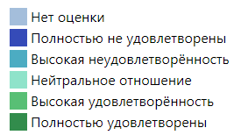
Платформа обратной связи
Поступило сообщений в 2021 году – 3 567
Медиана качества ответа – 5
Тепловая карта удовлетворенности

Slide 11
Предоставление субсидий НКО на реализацию проектов
Средства областного бюджета
25 млн. рублей
50 млн. рублей
Субсидии ННО
28 ННО
28 проектов
Средства Фонда президентских грантов
25 млн. рублей
87 млн. рублей
35 НКО
64 проекта
Субсидии СОНКО
из средств областного бюджета
37 млн. рублей
7 СОНКО
36 проектов
Сайт Министерства социальной политики Свердловской области: https://msp.midural.ru/deyatelnost/podder-ka-nko.html

